Slide 1

TOÁN 2
Tập 2
Tuần 34
Bài 95: Ôn tập về số và phép tính trong phạm vi 1000 - Tiết 2

Slide 2

KHỞI ĐỘNG

Slide 3




ĐOÀN TÀU VUI VẺ

Slide 4


Chúng ta sẽ cùng các bạn nhỏ đi du lịch khắp nơi, ngắm nhìn những phong cảnh tuyệt đẹp trên thế giới.
Mỗi vùng đất em ghé thăm, hãy trả lời đúng trả lời một câu hỏi nhé!
Sẵn sàng cho chuyến tham quan nào!

Slide 5



900
800
1000
450 + 450 = ?

Slide 6

630
530
670
600 – 70 = ?

Slide 7

735
537
753
Số gồm 7 trăm, 5 chục, 3 đơn vị?

Slide 8

100
201
199
Số liền trước số 200 là số nào?

Slide 9


310
308
311
Số liền sau số 309 là số nào?

Slide 10

LUYỆN TẬP THỰC HÀNH

Slide 11



Đặt tính rồi tính:
4
278 + 441
69 + 108
374 - 182
645 - 73
278
69
374
645
+
+
-
-
441
108
182
73
719
277
192
572

Slide 12
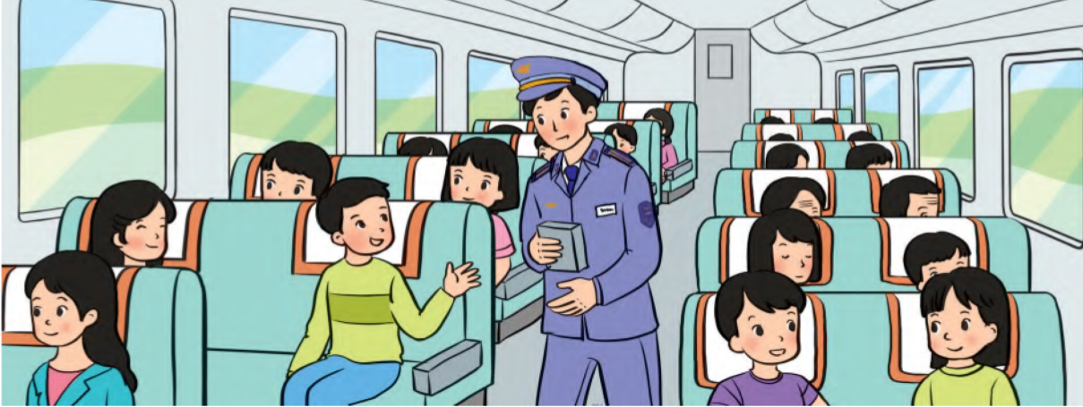
Tính
Trên một chuyến tàu Bắc - Nam có 576 hành khách mua vé ngồi và 152 hành khách mua vé giường nằm. Hỏi chuyến tàu đó có tất cả bao nhiêu hành khách?
5
Vé ngồi: 576 hành khách
Vé giường nằm: 152 hành khách
Có tất cả: ? hành khách
Bài giải:
Chuyến tàu đó có tất cả số hành khách là:
576 + 152 = 728 (hành khách)
Đáp số: 728 hành khách.

Slide 13
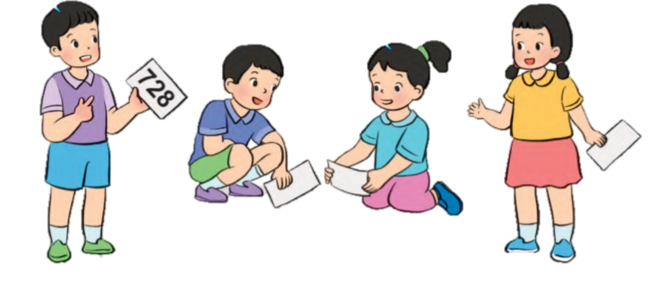
6
TRÒ CHƠI: CON SỐ BÍ ẨN
Cách chơi:
Mỗi bạn viết một số rồi gợi ý cho bạn khác đoán đúng số mình viết.
Sau ba lượt chơi bạn nào đoán đúng được nhiều số nhất sẽ thắng cuộc.
Số gồm 7 trăm 2 chục 8 đơn vị
Số liền sau của số 500

Slide 14


Em hãy chia sẻ những điều học được qua bài này.

Slide 15


DẶN DÒ

Slide 16


Slide 17
310
Số liền sau số 309 là số nào?
308
311

Slide 18
310
308
311
Số liền sau số 309 là số nào?

